Slide 1
Ergebnisse Übung 2
GPU-Benchmarks: SIMT-Ausführungsmodell und Speicherbandbreite
Jan-Niclas Loosen
Universität Trier
Notes:
Kurz begrüßen. Erzählbogen: Ich habe eine kleine Benchmark-Suite gebaut. Der Aufwand lag nicht im Messen, sondern darin, die Vergleiche so zu konstruieren, dass sie tatsächlich vergleichbar sind. Beide Aufgaben zeigen dieselbe Konsequenz aus zwei Richtungen: Die GPU erreicht hohen Durchsatz nur bei einheitlichem Kontrollfluss im Warp und bei regelmäßigem Datenlayout. Dauer 12 bis 15 Minuten, keine Live-Demo.

Slide 2
Benchmark Suite
Python-Paket gpubench mit CLI
Im Grunde ein pyopencl, numpy und matplotlib Wrapper
Drei OpenCL-Kernel: compute_uniform.cl & compute_divergent.cl (Rechenintensiv für Nr. 1) sowie memory.cl (Streaming für Nr. 2)
NumPy-CPU-Referenz für dieselben Workloads
Zeitmessung über OpenCL-Profiling-Events, Median aus sieben Läufen
2
Notes:
Beide Aufgaben laufen durch dieselbe Infrastruktur, das ist der Grund für den Aufwand. Drei Entscheidungen sind wesentlich. Erstens messe ich über Profiling-Events statt mit einer Uhr um den Python-Aufruf, sonst gingen Host-Overhead und Queue-Latenz in die Zahl ein. Zweitens der Median statt des Mittelwerts, damit Ausreißer durch Scheduling nicht durchschlagen. Drittens frage ich die Warp-Breite beim Gerät ab, statt 32 anzunehmen; auf der Radeon 890M sind es 64, und genau an dieser Zahl hängt später der Knick in der Occupancy-Kurve. Testgerät ist ein AMD Ryzen AI 9 HX PRO 370 mit Radeon 890M und 16 Compute Units. Hier einmal erwähnen, dass ich durchgehend die NVIDIA-Nomenklatur der Vorlesung verwende, also Warp statt Wavefront.

Slide 3
AUFGABE 1
Was kostet Warp-Divergenz?
Rechenintensiver Kernel, feste Zahl von FMA-Schritten (Fused Multiply Add)
Schritt 1: Ab welcher Problemgröße ist die GPU ausgelastet?
Schritt 2: Was kostet es dann, wenn Lanes eines Warps verschiedene Pfade nehmen?
Messgröße: Durchsatz in GFLOP/s (Floating Point Operations per Second)
3
Notes:
Hier die Zweiteilung ankündigen, damit das Publikum die beiden folgenden Ergebnisfolien einordnen kann. Schritt 1 ist die Vorbedingung, Schritt 2 der eigentliche Gegenstand. Die Schwierigkeit bei Schritt 2 liegt darin, dass ein naiver Aufbau nichts zeigt: Wenn mehr Pfade auch mehr Arbeit bedeuten, misst man nur, dass mehr Arbeit länger dauert. Der Kernel muss also so gebaut sein, dass die Arbeit je Work-Item konstant bleibt und sich ausschließlich die Divergenz ändert.

Slide 4
AUFGABE 1
FMA Funktion
inline float work(float x) {
for (int i = 0; i < KITERS; ++i) {
x = x * COEF + BIAS; // 2 FLOPs
}
return x;
}
KITERS Iterationen, je Schritt eine FMA mit 2 FLOPs
KITERS, COEF und BIAS stehen zur Build-Zeit fest, konstante Arbeit je Aufruf
Notes:
Kurz zeigen, was work() tut: eine feste Zahl von FMA-Schritten, zwei FLOPs je Schritt. KITERS, COEF und BIAS sind Konstanten, die zur Build-Zeit feststehen. Damit ist die geleistete Arbeit je Aufruf konstant und unabhängig von allem anderen. Auf diese feste FLOP-Zahl baut die Divergenzmessung auf der nächsten Folie auf.

Slide 5
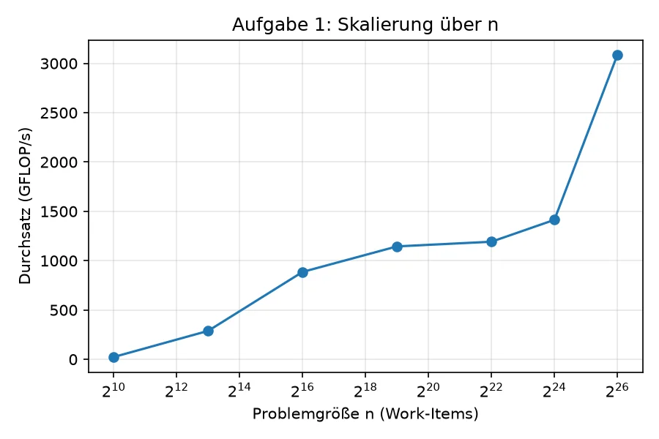
AUFGABE 1
Schritt 1: SIMT trägt erst bei ausreichender Auslastung
n = 1024: 23,4 GFLOP/s
n ≈ 6,7 * 10⁷: 3085,3 GFLOP/s
Sättigung, sobald genug Work-Items die 16 Compute Units füllen.
Abbildung 1: Durchsatz über der Problemgröße n, logarithmische n-Achse.
5
Notes:
Bei kleinem n sind zu wenige Threads vorhanden, um die Compute Units zu füllen, und die Startkosten des Kernel-Launch dominieren. Der Anstieg über zwei Größenordnungen bedeutet nicht, dass die GPU schneller rechnet, sondern nur, dass sie ausgelastet ist. Diese Folie zügig abhandeln, sie ist die Vorbedingung und nicht der Befund. Am Ende den Übergang explizit machen: Aus dieser Kurve wähle ich ein n im gesättigten Bereich und halte es für Schritt 2 fest.

Slide 6
AUFGABE 1
Konstante Arbeit, variable Divergenz
int lane = get_local_id(0) % DEGREE;
for (int b = 0; b < DEGREE; ++b) {
if (lane == b) {
x = work(x); // KITERS * 2 FLOPs je Schritt
}
}
Jedes Work-Item durchläuft die Schleife, trifft aber genau einen Zweig
FLOP-Zahl je Work-Item bleibt konstant, unabhängig von DEGREE
4
Notes:
Das ist der Kern der Aufgabe. Ich schleife über DEGREE Zweige, von denen je Work-Item genau einer zutrifft. Die geleistete Arbeit bleibt damit konstant, es ändert sich nur, auf wie viele Pfade sich die Lanes eines Warps verteilen. Der gemessene Einbruch ist deshalb reiner Serialisierungsverlust und nicht Mehrarbeit. DEGREE kommt als Präprozessor-Makro zur Build-Zeit hinein, der Kernel wird je Divergenzgrad neu übersetzt und enthält keine zusätzliche Laufzeitlogik.

Slide 7
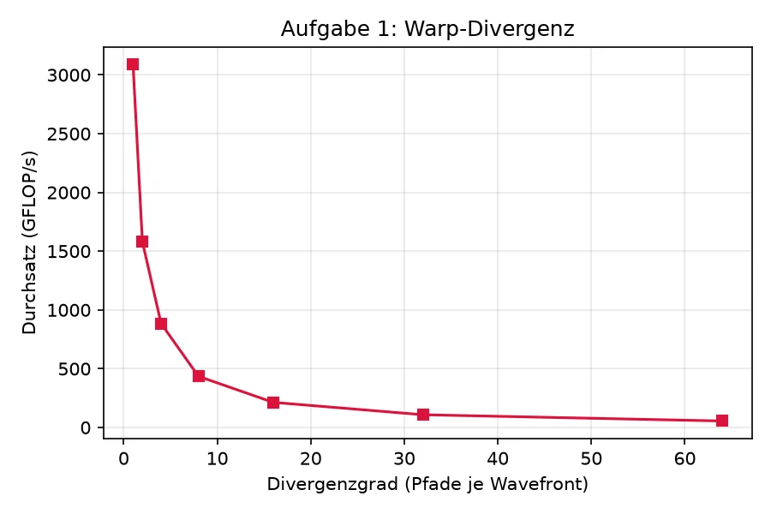
AUFGABE 1
Schritt 2: Bei gesättigter GPU kostet Divergenz Faktor 56,1
Grad 1: 3088,2 GFLOP/s
Grad 64: 55,1 GFLOP/s
Einbruch um Faktor 56,1 bei konstanter FLOP-Zahl.
Abbildung 2: Durchsatz über dem Divergenzgrad, also der Zahl der Pfade je Warp.
6
Notes:
Erster Kernbefund, hier Zeit lassen. Zuerst darauf hinweisen, dass n jetzt festgehalten ist und im gesättigten Bereich liegt. Ohne diese Bedingung wäre der Divergenzeffekt vom Auslastungseffekt überlagert und die Kurve nicht interpretierbar. Dann der eigentliche Punkt: Es wird über alle Divergenzgrade exakt gleich viel gerechnet, und trotzdem dauert es 56 mal länger. Der Sweep endet bei 64, weil das die Warp-Breite ist und damit der Punkt, an dem jede Lane einen eigenen Pfad nimmt. Mehr Divergenz ist innerhalb eines Warps nicht möglich.

Slide 8
AUFGABE 2
Aufgabe 2: Was kostet unregelmäßiger Speicherzugriff?
Speicherintensiver Kernel mit sehr geringer arithmetischer Intensität
Schritt 1: Wie stark unterscheiden sich coalesced, strided und gather?
Schritt 2: Wie viel Parallelität braucht das beste Muster?
Messgröße: effektive Bandbreite in GB/s
8
Notes:
Dieselbe Zweiteilung wie bei Aufgabe 1 ankündigen, das ist der Wiedererkennungspunkt. Auch hier liegt die Schwierigkeit in der Fairness: Drei Zugriffsmuster in drei getrennten Kerneln zu messen wäre angreifbar, weil der Compiler jede Variante anders optimieren kann und die bewegten Datenmengen auseinanderlaufen. Schritt 2 zielt auf das Latency-Hiding, also darauf, dass die GPU Wartezeit nicht über Caches überbrückt, sondern über den Wechsel zwischen Warps.

Slide 9
AUFGABE 2
Ein Kernel, drei Muster, gleiche Byte-Menge
memory.cl
bench_memory.py
b[i] = a[idx[i]] * c;
coalesced: arange(n)
// Muster steckt allein in idx
strided: (arange(n) * 521) % n
# 521 prim, teilerfremd zu n
gather: default_rng(SEED).permutation(n)
Muster
Inhalt von idx
Was passiert
coalesced
0 1 2 3 4 5 6 7
Nachbarn lesen Nachbarn
strided
0 3 6 1 4 7 2 5
jeder Zugriff springt 3 weiter
gather
5 2 7 0 3 6 1 4
zufällige Reihenfolge
9
Notes:
Das Zugriffsmuster wird über das Indexfeld hineingereicht, alle drei Varianten laufen durch identischen Code. Das Indexfeld wird auch für coalesced angelegt, wo es die Identität ist. Das kostet dort Bandbreite, die man sparen könnte, aber nur so ist die bewegte Byte-Menge in allen drei Fällen gleich. Die Schrittweite 521 ist prim und damit teilerfremd zu n. Das ist notwendig, weil i mal stride modulo n sonst keine Bijektion ist und der Zugriff gar nicht das ganze Feld abtastet. Der Code prüft das und bricht sonst ab.

Slide 10
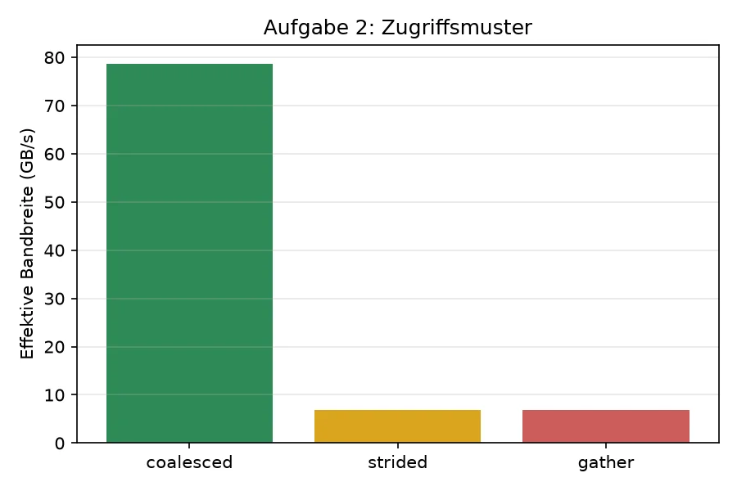
AUFGABE 2
Schritt 1: Coalescing bestimmt die Bandbreite, nicht die Datenmenge
coalesced 78,7 GB/s , nahe der Kopier-Spitzenbandbreite von 79,4 GB/s
strided 6,9 GB/s , also Faktor 11,3 langsamer als coalesced
gather 6,9 GB/s , also Faktor 11,3 langsamer als coalesced
Abbildung 3: Effektive Bandbreite je Zugriffsmuster.
10
Notes:
Die letzte Zeile ist der eigentliche Punkt und sollte betont werden. Der Unterschied kommt allein aus der Anordnung der Adressen, nicht aus der Datenmenge. Am Ende den Übergang explizit machen: coalesced ist das tragfähige Muster, deshalb halte ich es für Schritt 2 fest und variiere stattdessen die Parallelität.

Slide 11
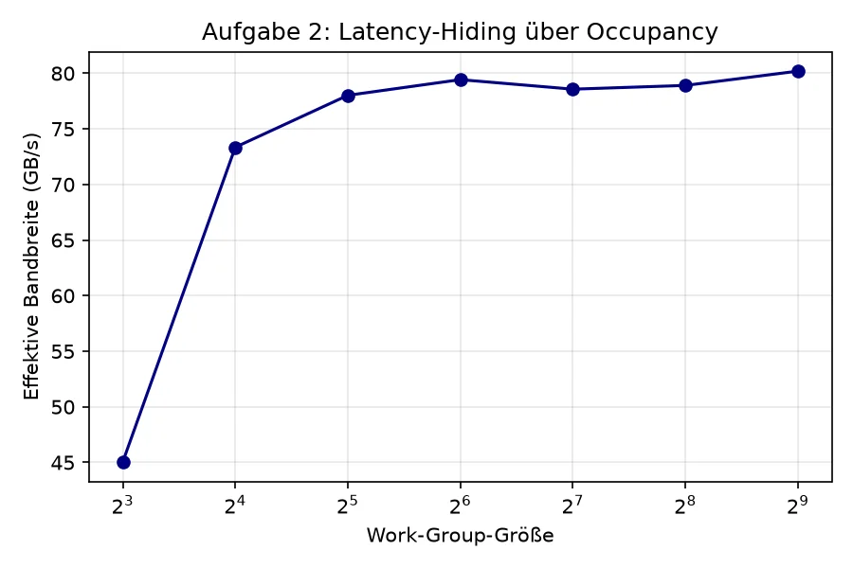
AUFGABE 2
Schritt 2: Bei coalesced-Zugriff sättigt die Bandbreite ab Warp-Breite
Work-Group 8: 45,0 GB/s
Work-Group 64: 79,4 GB/s
Darüber Plateau bis 80,2 GB/s
Knick liegt bei der Warp-Breite 64
Abbildung 4: Bandbreite über der Work-Group-Größe.
Ergebnisse Übung 2 Het Comp · Universität Trier
11
Notes:
Zuerst darauf hinweisen, dass hier nur noch coalesced gemessen wird. Auf einem der schlechten Muster liefe die Kurve gegen dessen eigene Bandbreitengrenze und würde über Occupancy nichts aussagen. Dann auf den Knick zeigen: Er liegt exakt bei 64 und bestätigt nebenbei die vom Gerät abgefragte Warp-Breite.

Slide 12
Zwei Regeln folgen aus den Ergebnissen
Messung
GPU
CPU
Spitzen-Durchsatz
3085,3 GFLOP/s
14,5 GFLOP/s
Divergenz-Einbruch Grad 1 zu 64
Faktor 56,1
Faktor 2,6
Bandbreite coalesced
78,7 GB/s
12,9 GB/s
Bandbreite gather
6,9 GB/s
1,5 GB/s
1
Verzweigungen innerhalb eines Warps vermeiden
2
Datenstrukturen so anordnen, dass benachbarte Threads benachbarte Daten lesen
Ergebnisse Übung 2 Het Comp · Universität Trier
13
Notes:
Beide Aufgaben zeigen dieselbe Ursache aus zwei Richtungen. Einmal bricht der Kontrollfluss auseinander, einmal das Datenlayout, und beide Male liegt die Strafe über einer Größenordnung. Die zweite Tabellenzeile trägt die Deutung: derselbe Divergenzgrad kostet die CPU nur Faktor 2,6 statt 56,1, weil es dort keine Lockstep-Serialisierung gibt. Wo die CPU über Sprungvorhersage und Caches einzelne Unregelmäßigkeiten abfängt, bezieht die GPU ihren Durchsatz ausschließlich aus Gleichförmigkeit. Der Vergleich ist belastbar, weil NumPy seine Array-Operationen hardware-optimiert in C ausführt, es steht hier nicht Python gegen GPU. Schlusssatz: Die GPU ist keine schnellere CPU, sondern eine Maschine mit anderen Vorbedingungen.

